Slide 1
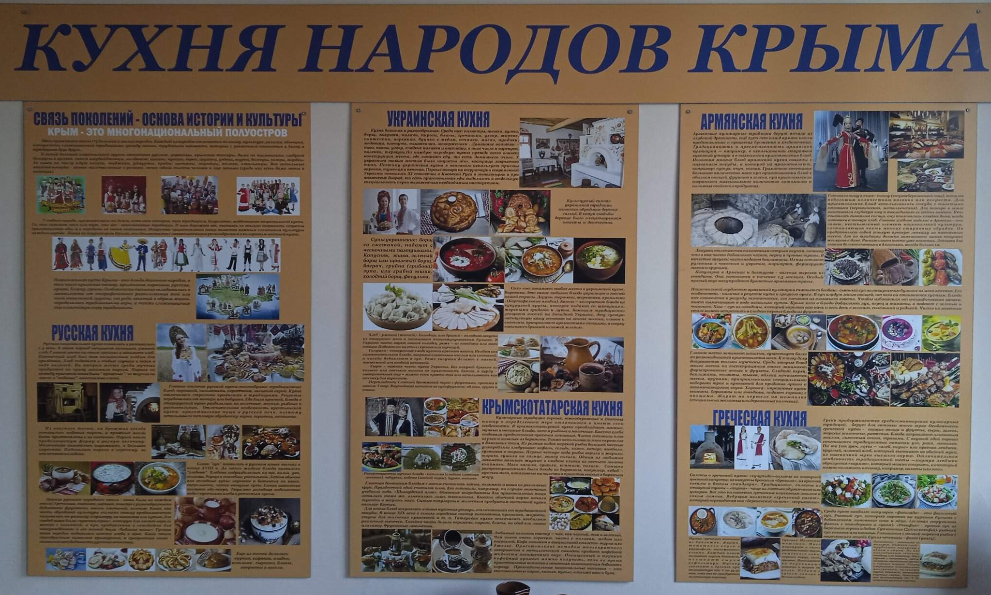
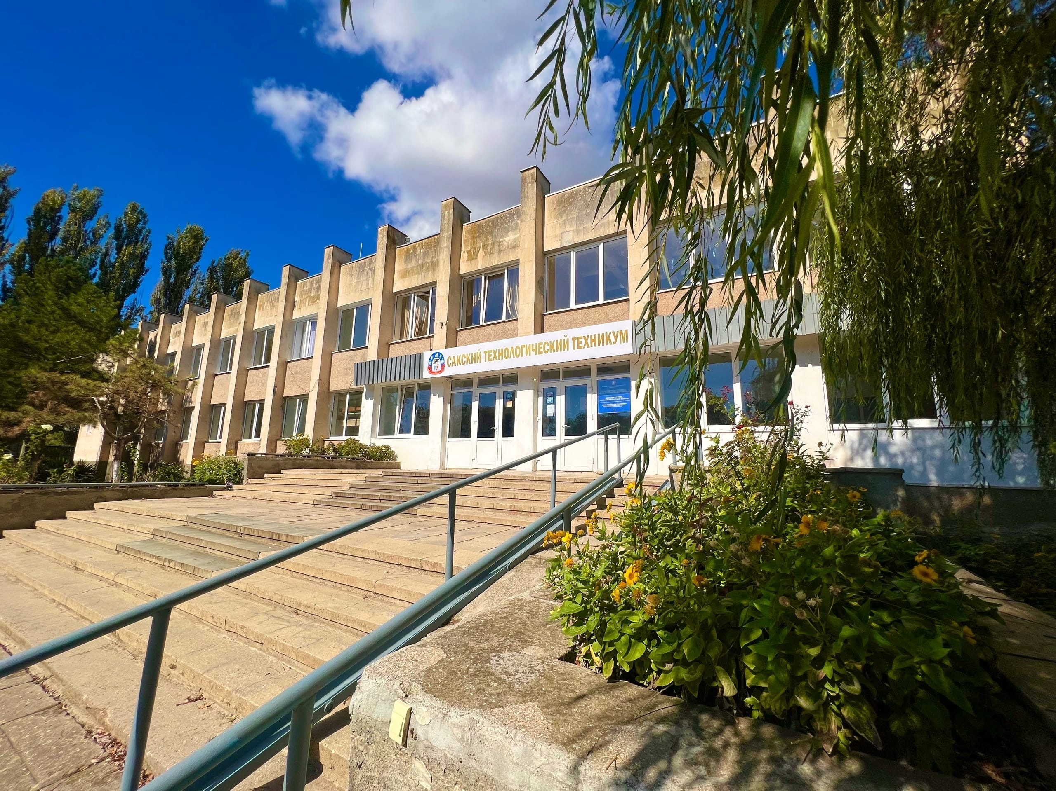

ГБПОУ РК «Сакский технологический техникум»
историко-этнографический музей

Slide 2
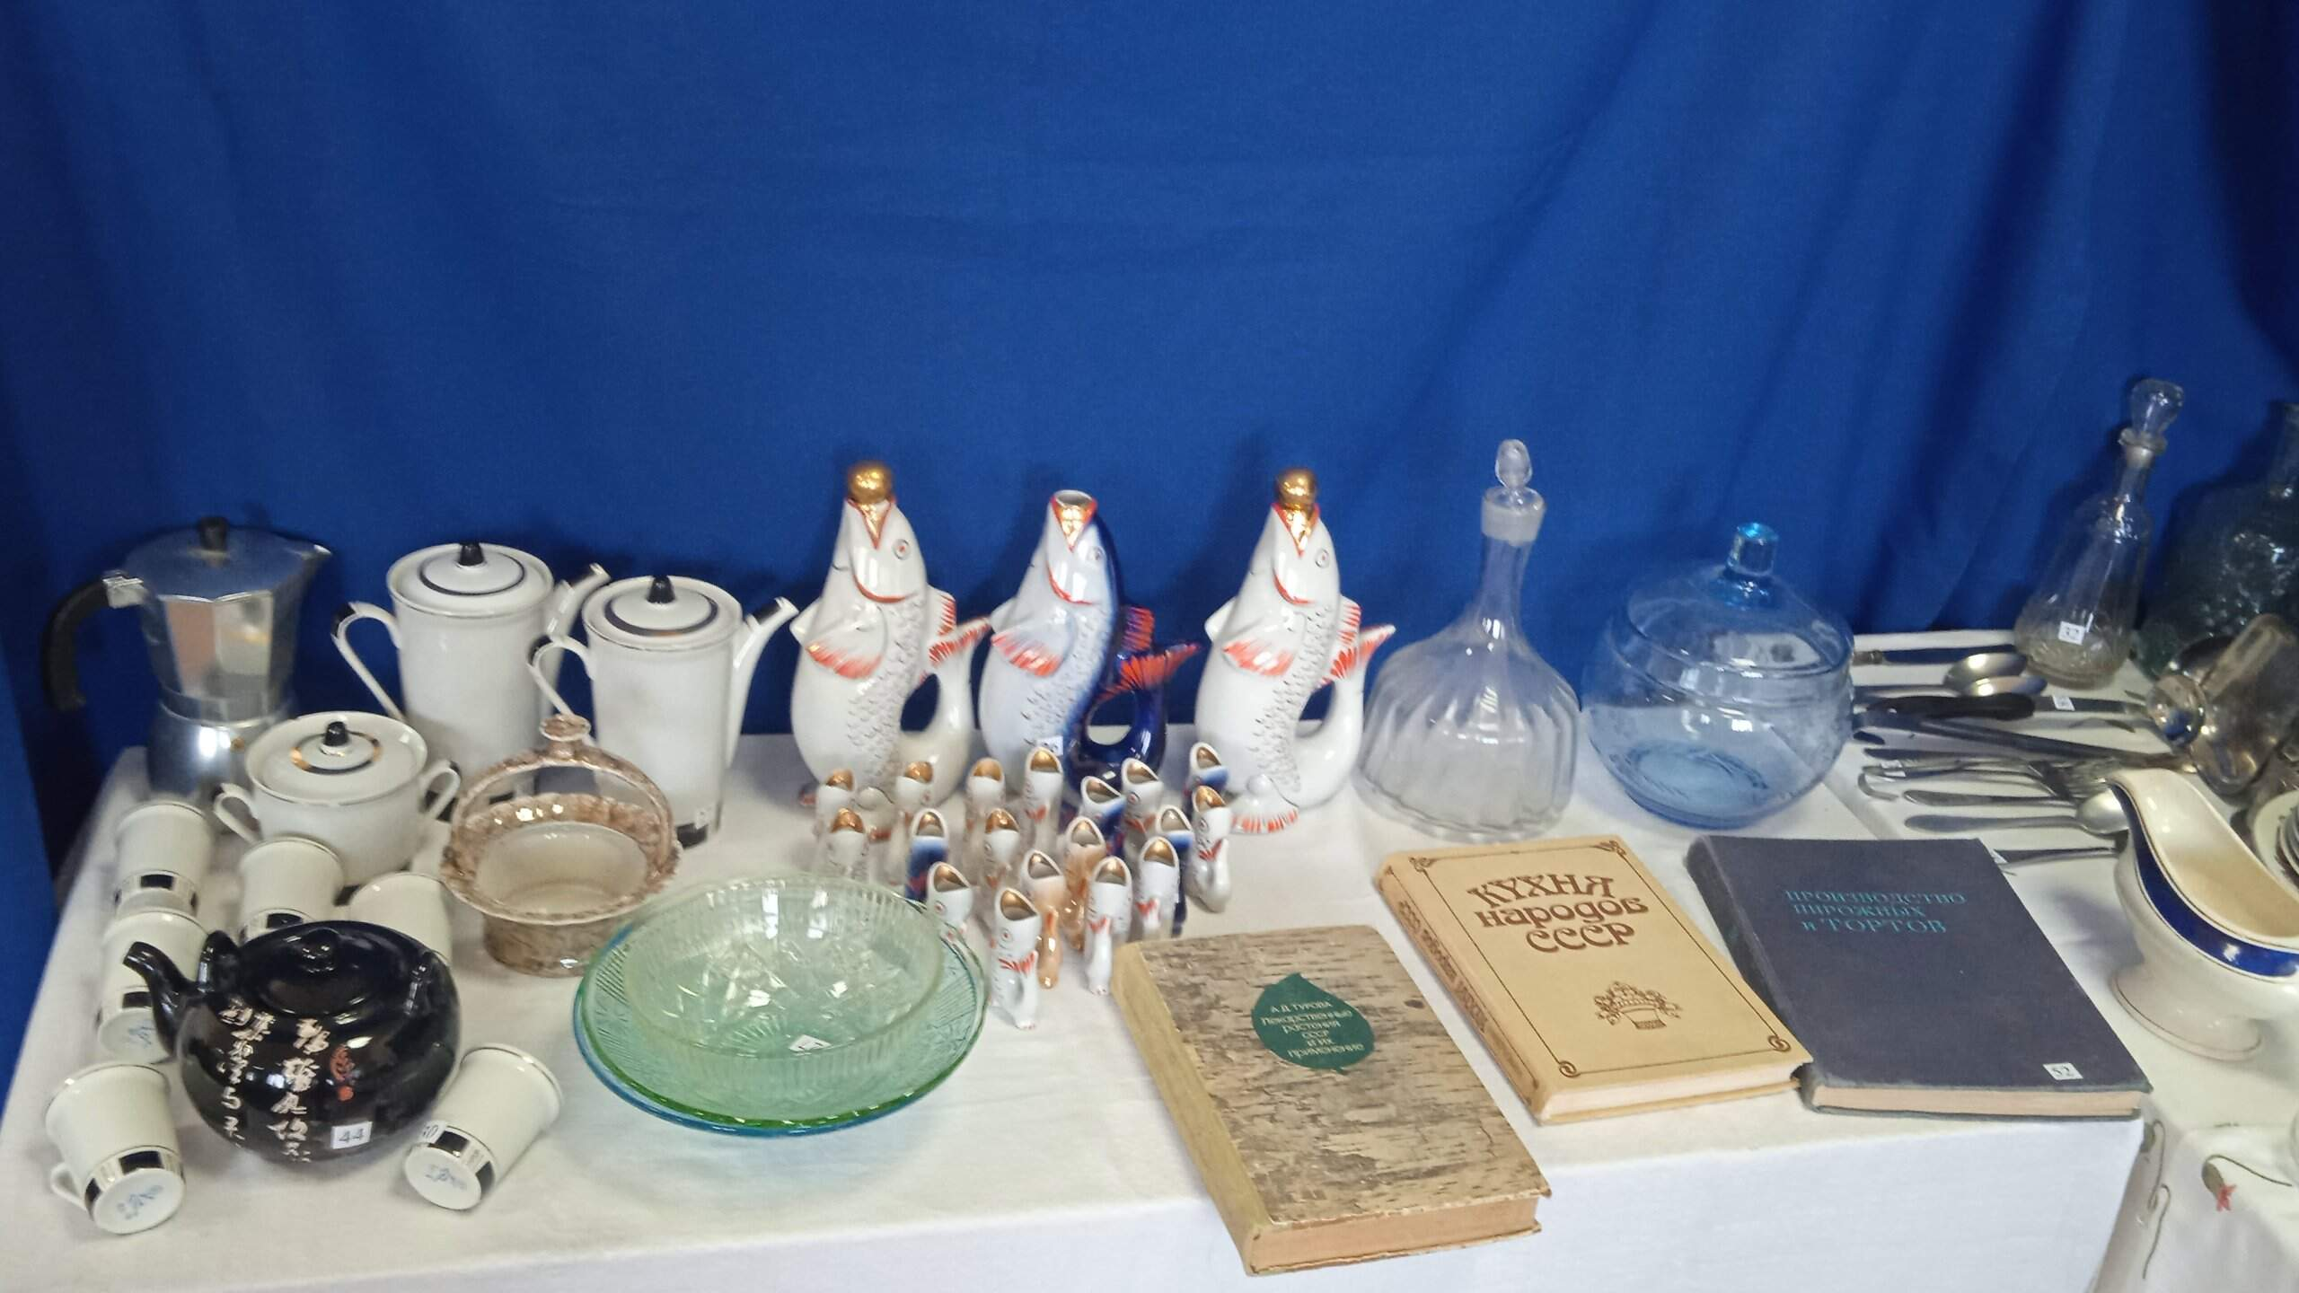
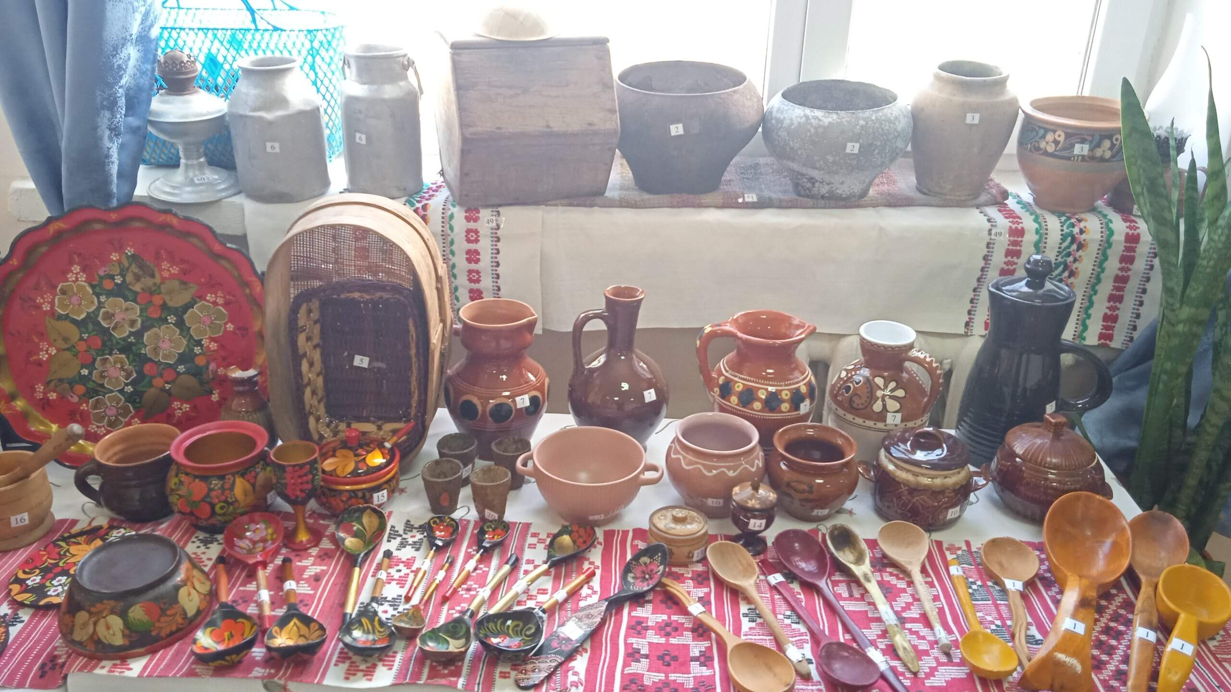
Направленность: историко-этнографическая
Музей организован в целях сохранения исторической памяти и традиционной культуры, организации просветительской и образовательной деятельности.

Slide 3
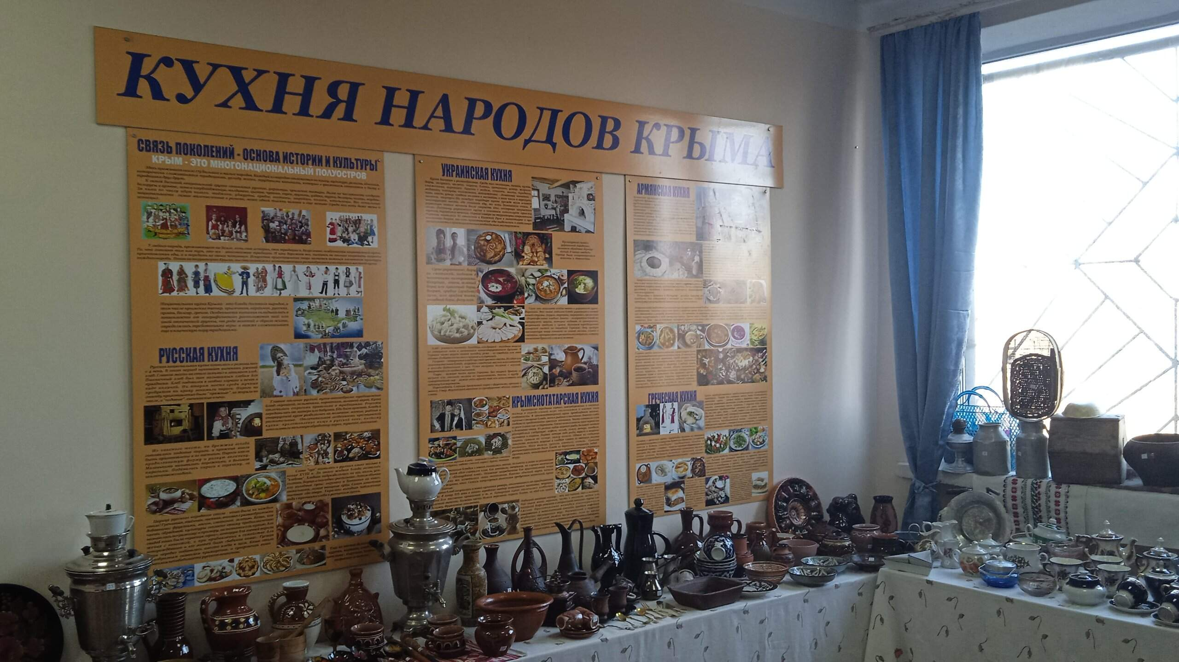
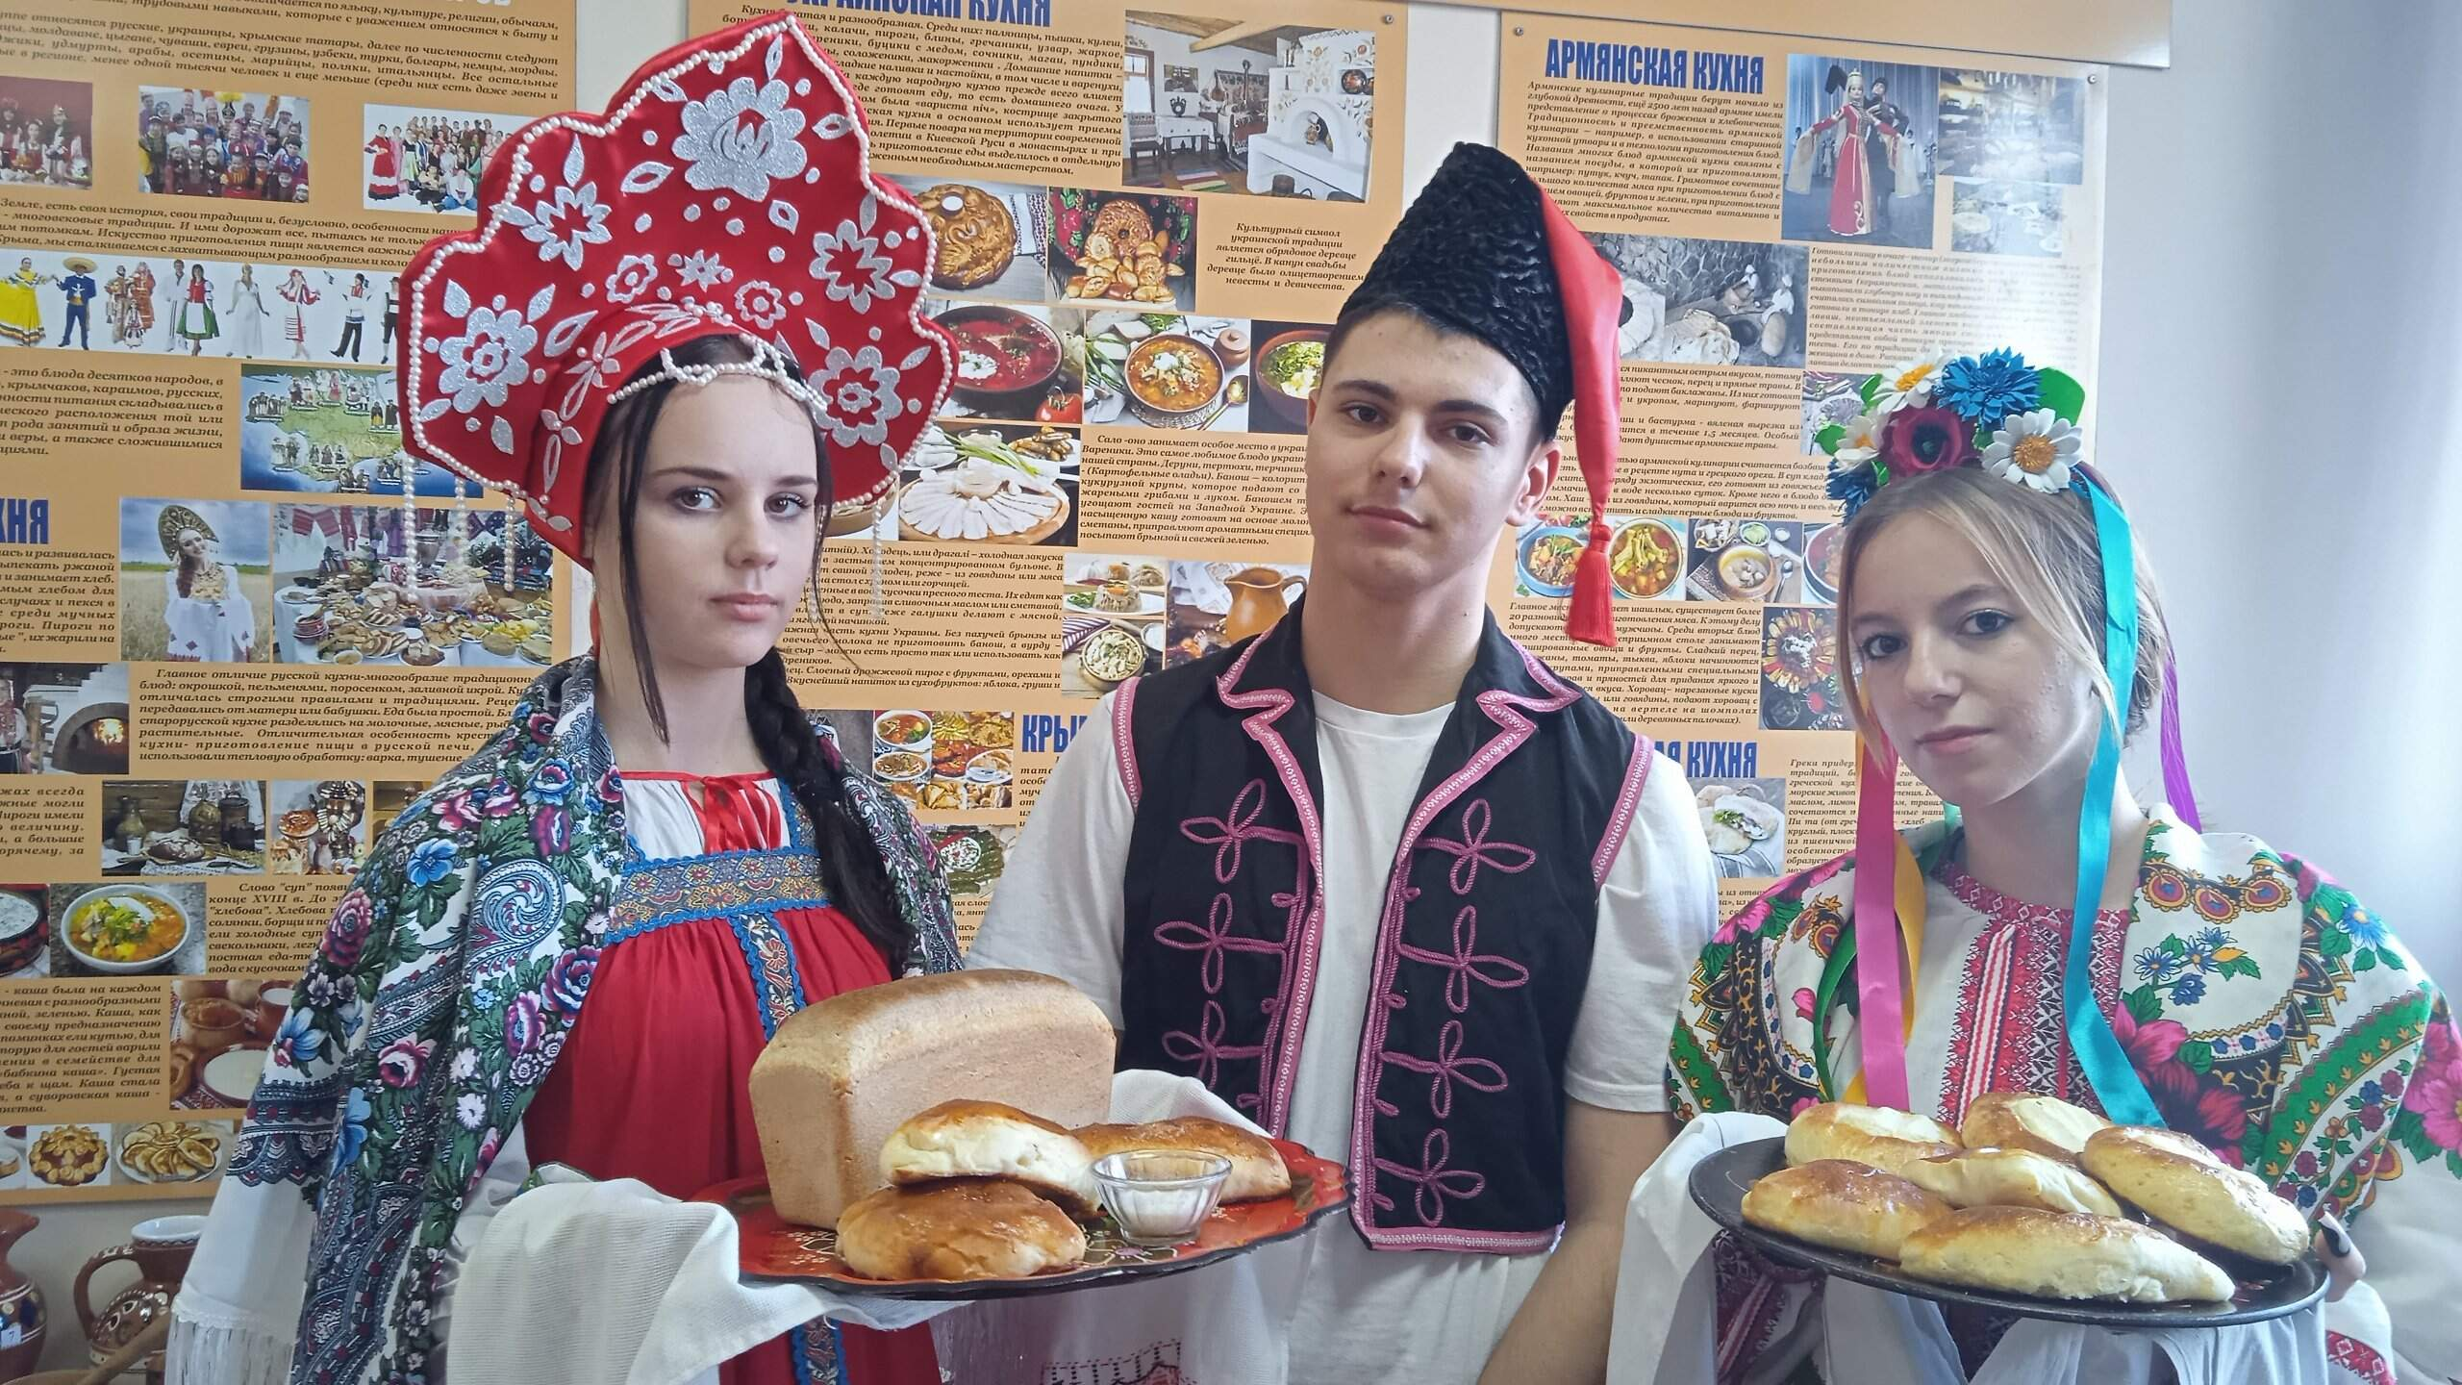
Дата создания: 17 октября 2023 года
Адрес музея: Республика Крым, город Саки, улица Заводская, дом 52
Музей расположен на первом этаже учебного корпуса ГБПОУ РК «Сакский технологический техникум». Общая площадь: 63,9 м ². В музее соблюдается световой, температурный режим и влажность.

Slide 4
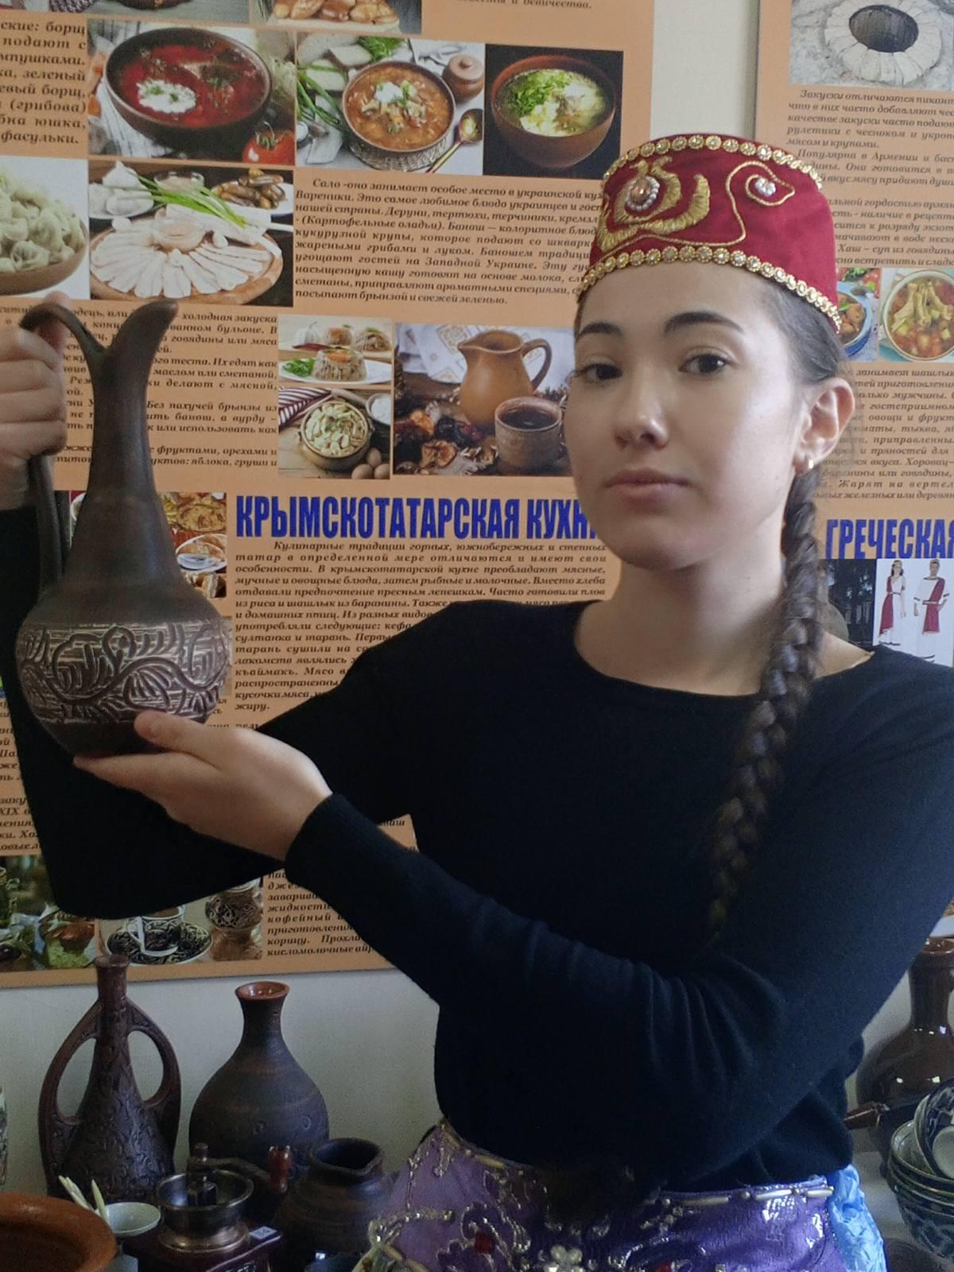
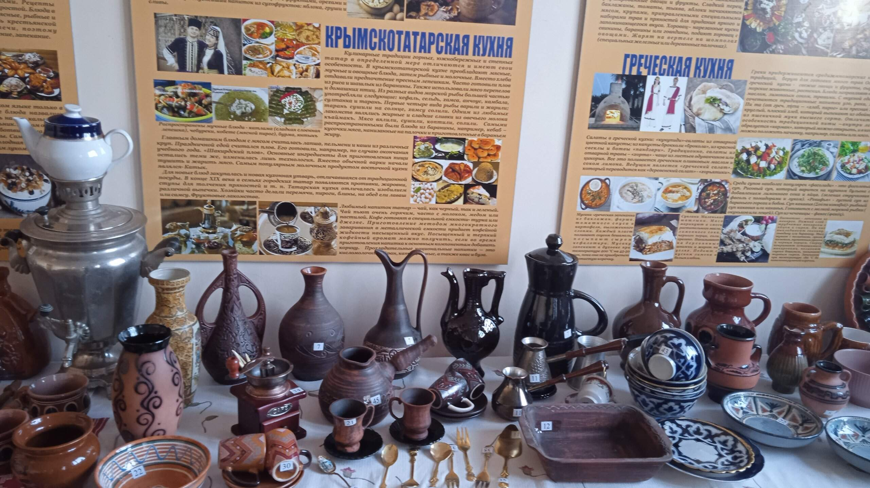
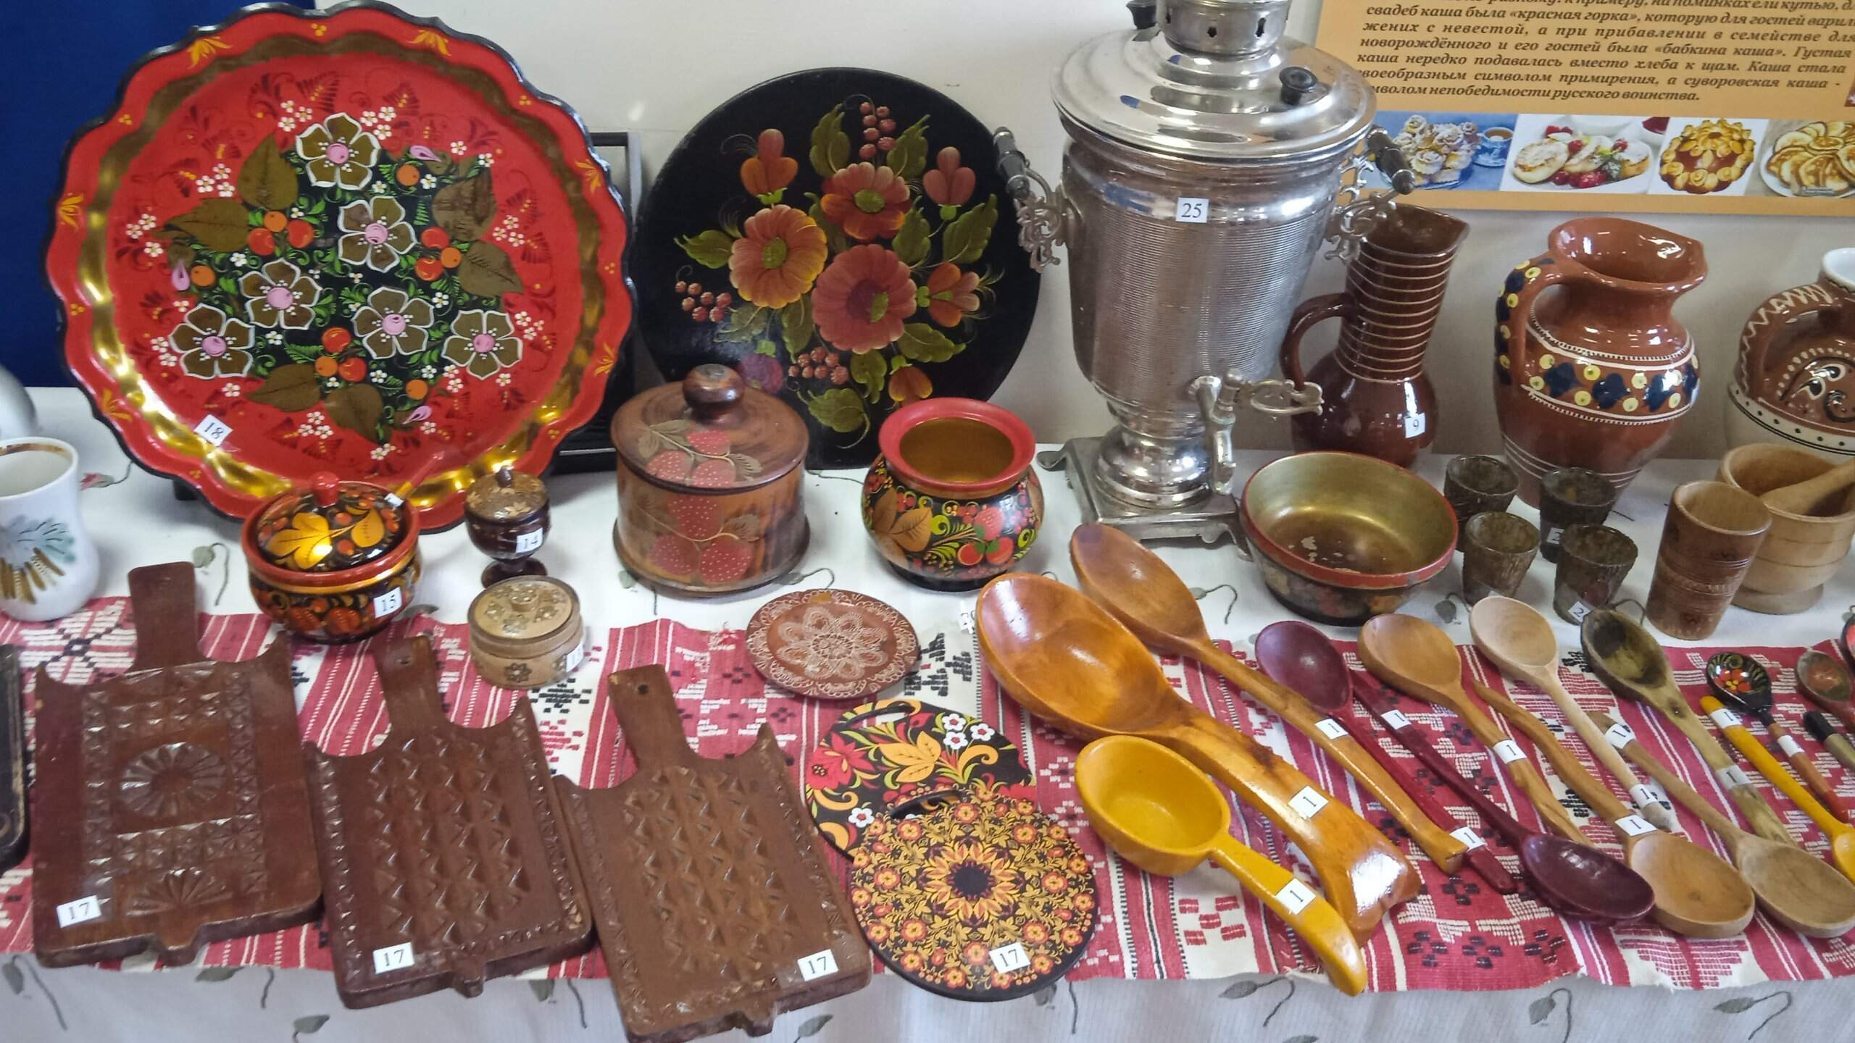
Музей располагает основным фондом, материалы которого представлены следующими вещественными памятниками:
предметы домашнего обихода и утварь;
предметы прикладного народного творчества;
письменные материалы.
Количество экспонатов основного фонда: 85 единиц хранения.

Slide 5
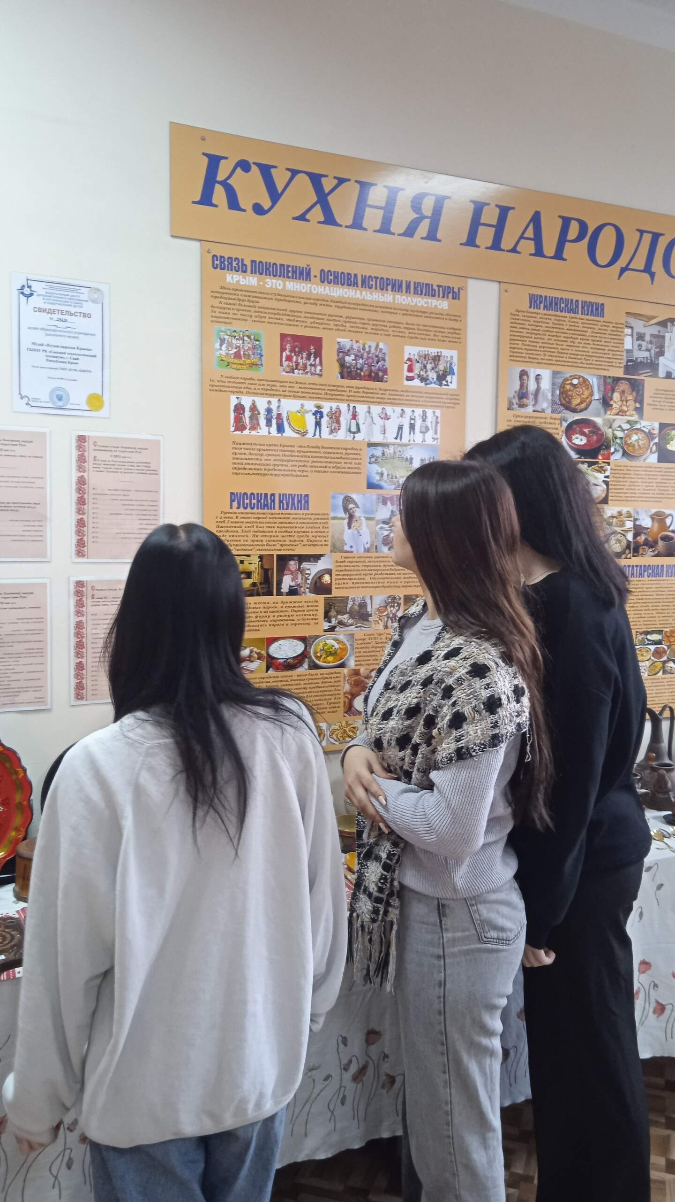
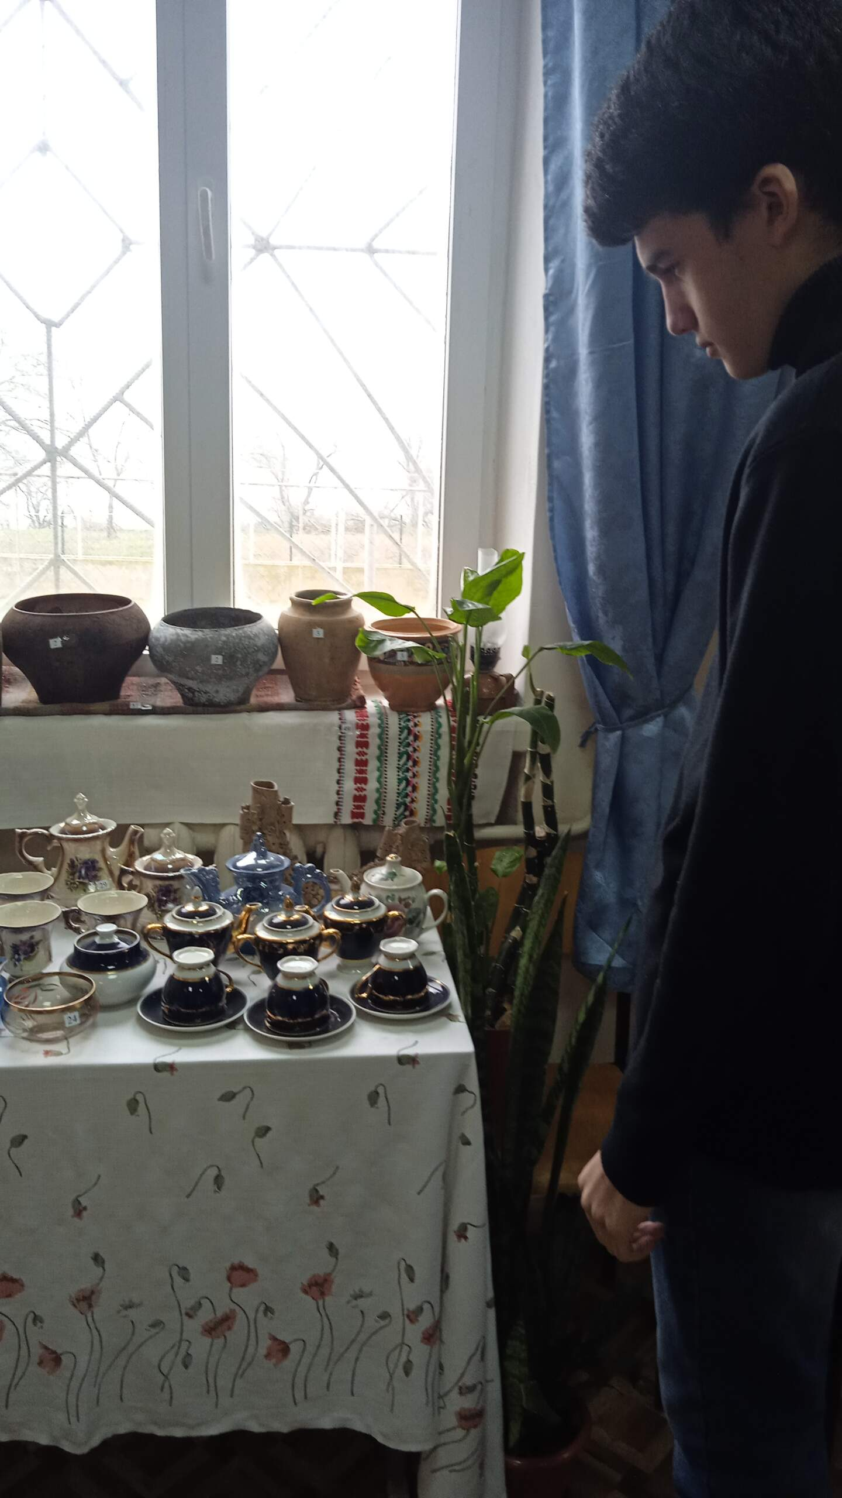
Основные задачи музея:
сбор, сохранение и изучение коллекций;
разработка экспозиций;
проведение образовательных программ.
В музее регулярно проходят выставки, экскурсии, тематические
уроки для студентов профессии «Повар, кондитер». С момента основания музея его посетило более 200 студентов.

Slide 6
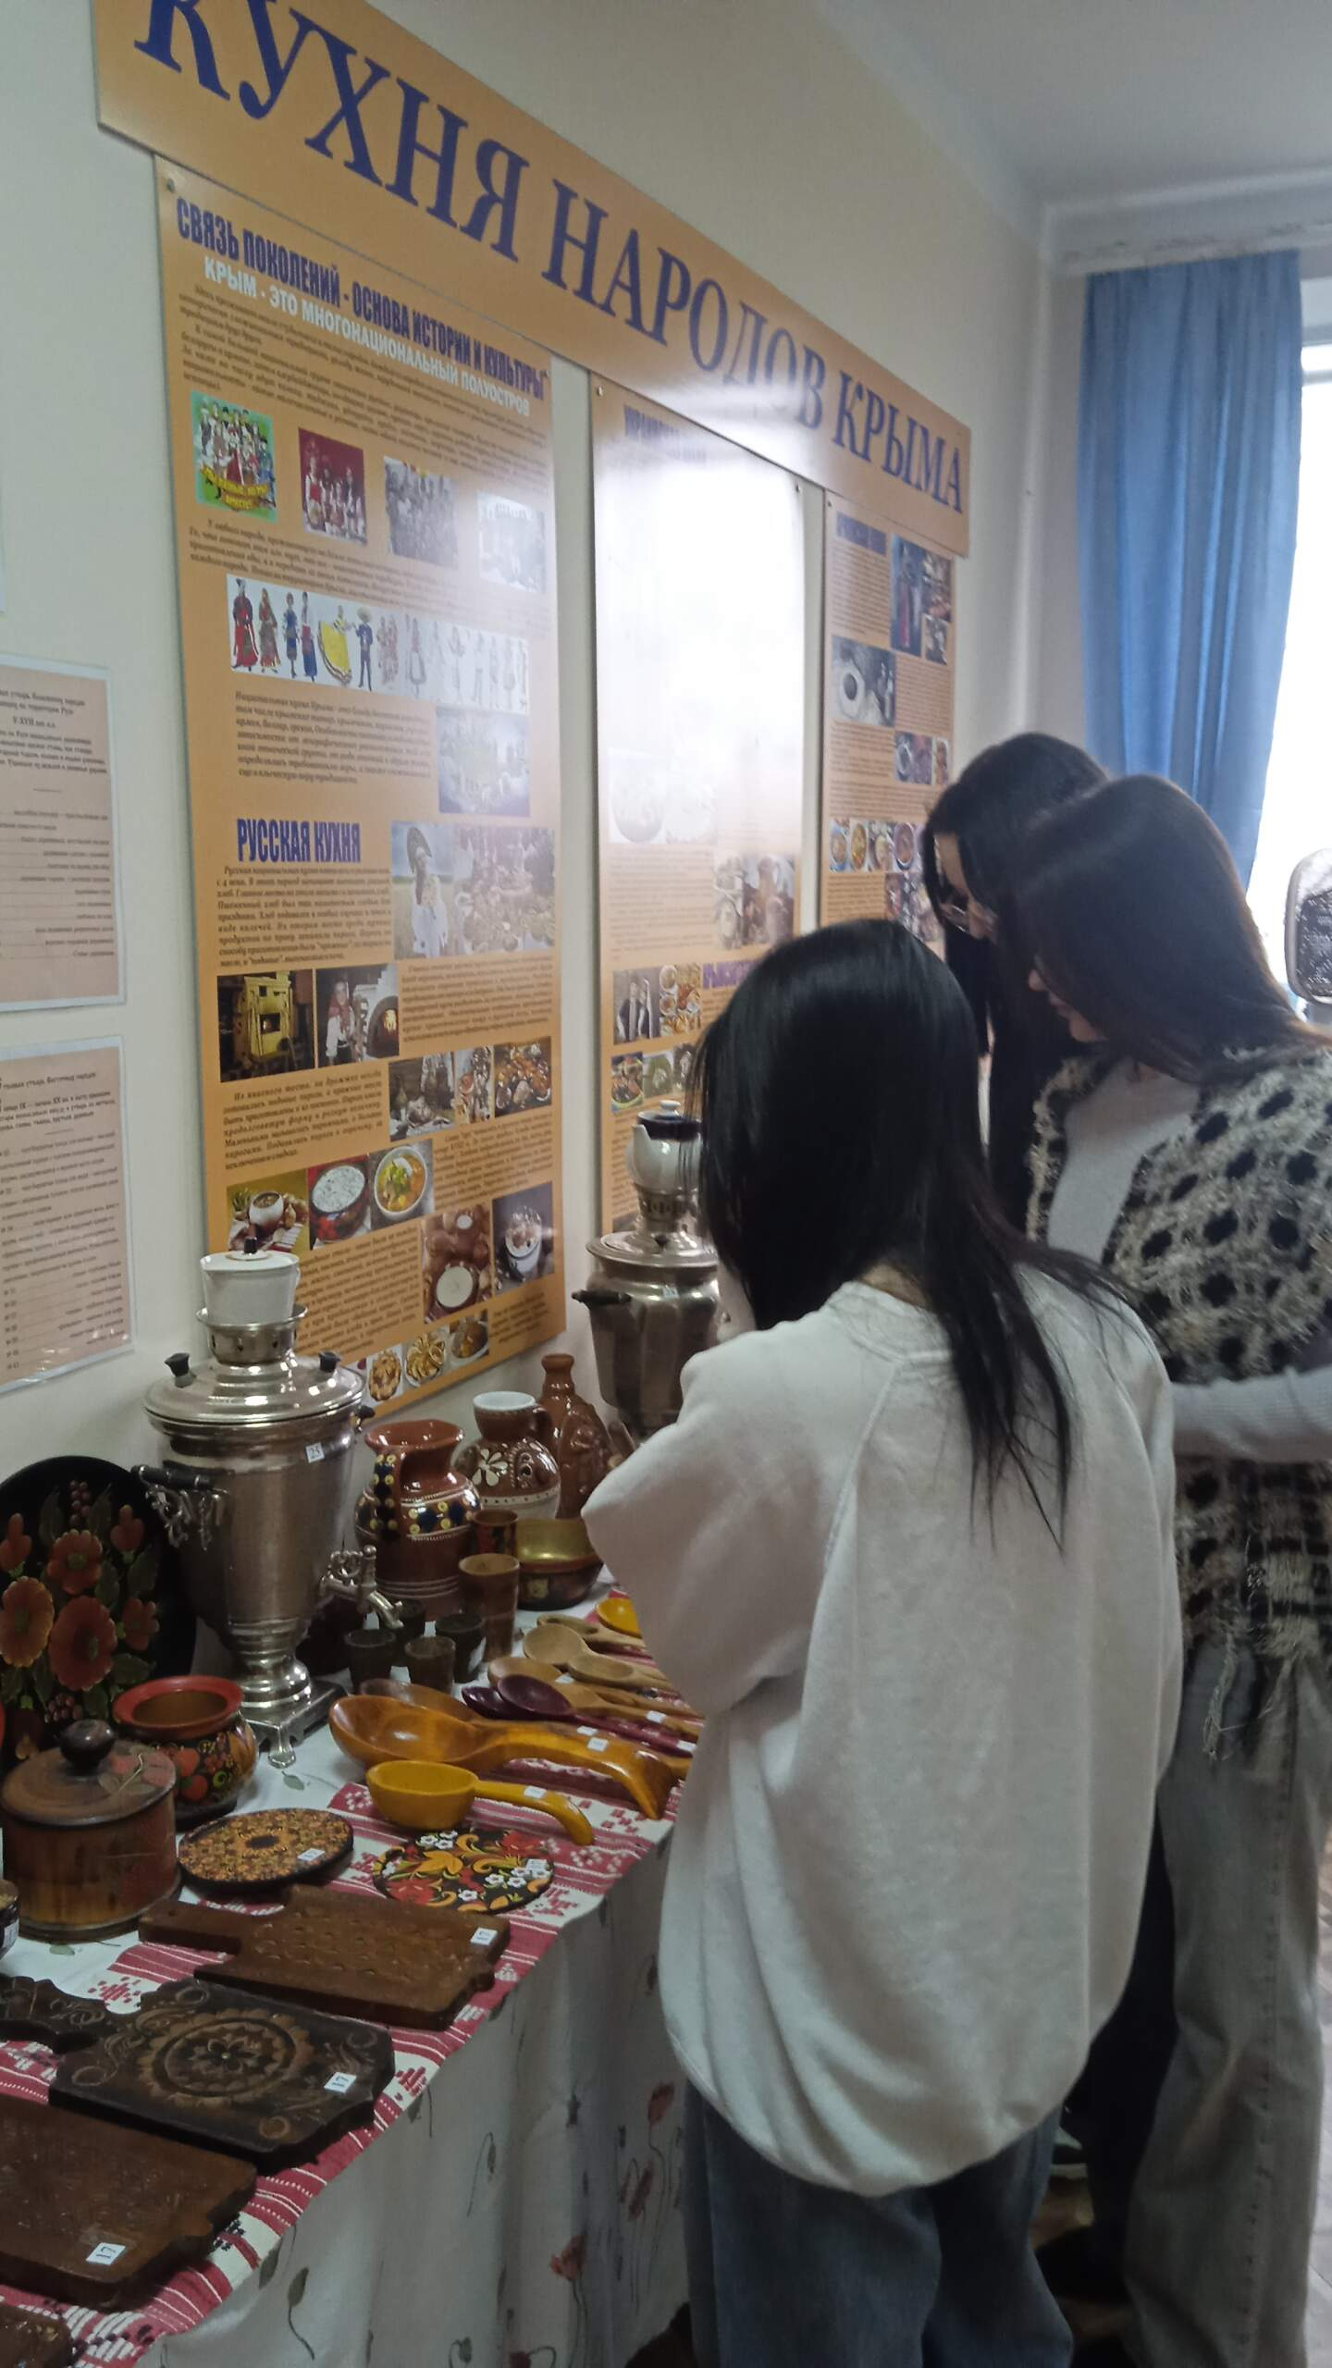
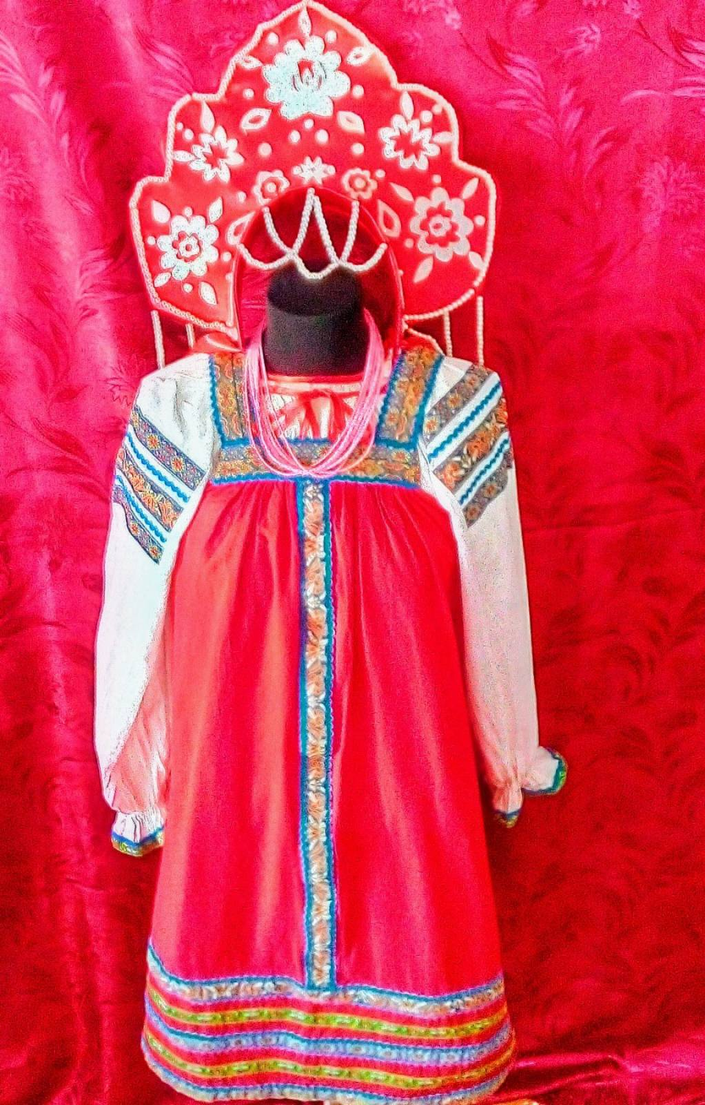
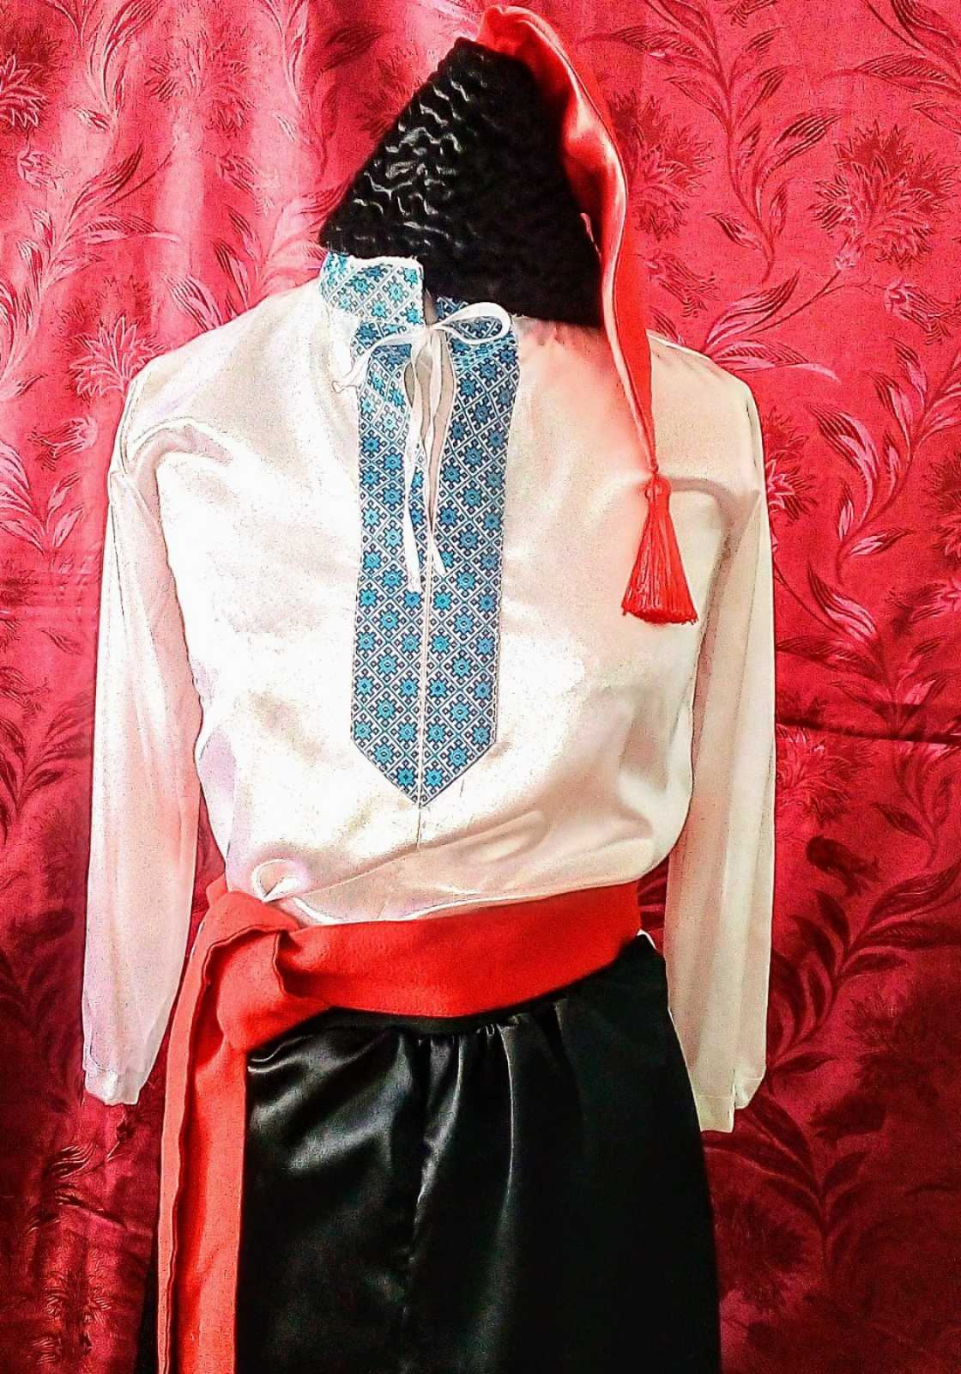

Slide 7
Особенности музея:
Тематический раздел музея «Кухня народов Крыма» связан с профессией «Повар, кондитер». Студентам и гостям техникума интересно узнавать об особенностях национальных кухонь, истории развития кулинарии. Экспонаты музея наглядно демонстрируют как развивалось кулинарное искусство и мастерство многонационального крымского народа.
Этнографическая часть экспозиции музея помогает студентам специальности «Туризм и гостеприимство» понять и изучить разнообразие культуры и традиций народов Крыма. Они активно участвуют в жизни музея, помогая проводить экскурсии для гостей техникума.

Slide 8


Slide 9


Slide 10
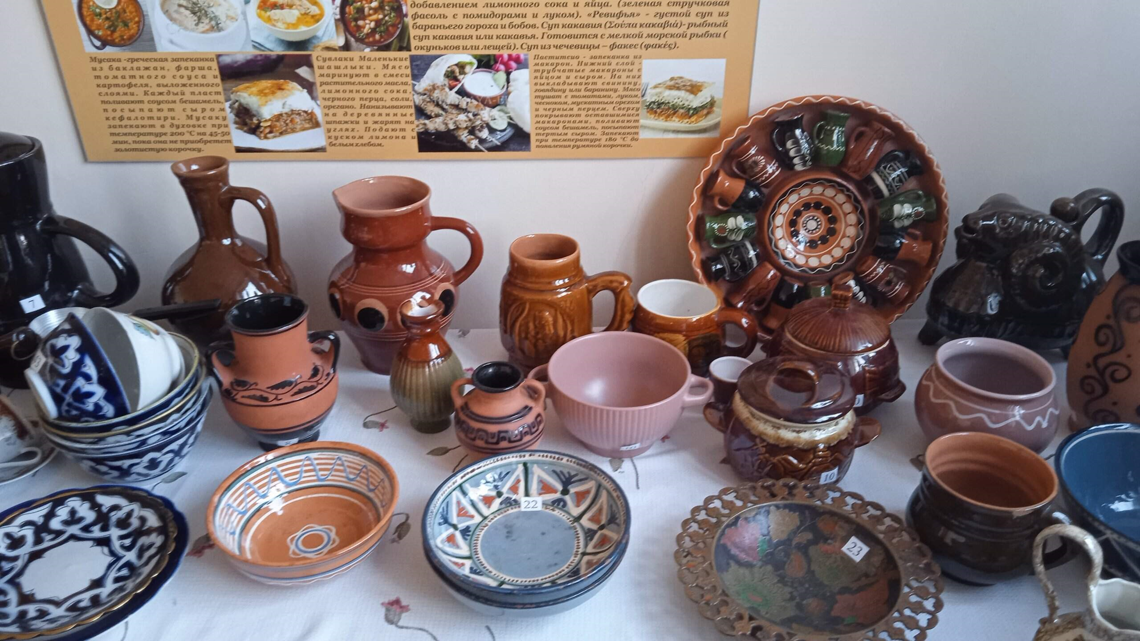

Slide 11


